Slide 1

KỸ THUẬT DỊCH NGƯỢC
ĐẠI HỌC QUỐC GIA TP.HCM
TRƯỜNG ĐẠI HỌC BÁCH KHOA
KHOA KHOA HỌC & KỸ THUẬT MÁY TÍNH
LUẬN VĂN TỐT NGHIỆP ĐẠI HỌC
GVHD: TS. Nguyễn Hứa Phùng
GVPB: ThS. Võ Thanh Hùng
SVTH: Lâm Minh Phương - 51202846

Slide 2
Nội dung
Giới thiệu bài toán
Các thách thức của bài toán
Các hướng tiếp cận
Kiểm tra kiểu – Type checking
Suy luận kiểu – Type reference
Kết quả kiểm thử
Kết luận

Slide 3
1. Giới thiệu bài toán
Trong khi kỹ thuật dịch phổ biến hiện nay là dịch từ mã viết bằng ngôn ngữ cấp cao xuống mã ngôn ngữ cấp thấp hơn, kỹ thuật dịch ngược thực hiện dịch từ mã ngôn ngữ cấp thấp lên mã ngôn ngữ cấp cao hơn. Kỹ thuật dịch ngược được sử dụng rất nhiều để hỗ trợ trong quá trình phát triển phần mềm như: khôi phục mã nguồn của các phần mềm bị mất, tìm mã nguồn của các phần mềm độc hại để có phương thức giải trừ, chuyển đổi phần mềm từ một kiến trúc máy lạc hậu sang một kiến trúc máy hiện đại hơn…

Slide 4
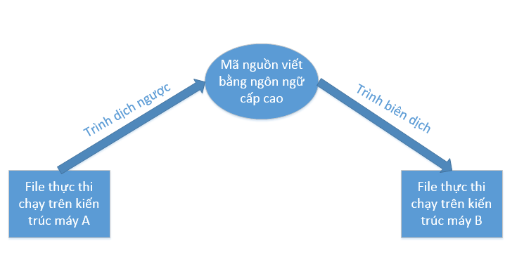
1. Giới thiệu bài toán
Ví dụ về một ứng dụng của kỹ thuật dịch ngược. Để chuyển đổi một phần mềm chạy trên một kiến trúc máy đã lỗi thời (ví dụ: 8051), sang một kiến trúc khác hiện đại hơn, có thể sử dụng một trình dịch ngược để chuyển đổi mã gốc sang một ngôn ngữ cấp cao, và sau đó dùng trình biên dịch để đưa mã cấp cao đó thành mã chạy trên kiến trúc máy đích.

Slide 5
1. Giới thiệu bài toán
Một trong những thách thức khó nhất của kỹ thuật dịch ngược là khôi phục thông tin. Do ở các ngôn ngữ cấp thấp không có phương tiện để lưu trữ một số thông tin cần thiết ở ngôn ngữ cấp cao, nên những thông tin đó sẽ bị mất đi trong quá trình dịch xuôi hoặc lập trình bằng ngôn ngữ cấp thấp. Một trong số những thông tin quan trọng cần khôi phục là kiểu dữ liệu.
Đối với một số mã máy, kiểu dữ liệu không cần thiết và sẽ được loại bỏ trong quá trình biên dịch. Khi dịch ngược, nếu không khôi phục được kiểu dữ liệu thì sẽ không đủ thông tin để xây dựng mã đầu ra.
Như vậy, bài toán suy luận kiểu là một thách thức cấp bách cần phải giải quyết trong kỹ thuật dịch ngược. Hiện nay, các giải thuật cho vấn đề này đã tương đối đầy đủ, đưa ra kết quả kiểu dữ liệu chấp nhận được. Tuy nhiên, có một kiểu dữ liệu vẫn chưa được quan tâm nhiều, đó là union.

Slide 6
1. Giới thiệu bài toán
Vấn đề khôi phục kiểu union được đặt ra là do ở một số kiến trúc máy, người lập trình có thể vừa truy xuất một vùng nhớ lớn, vừa truy xuất một vùng nhớ nhỏ hơn thuộc vùng nhớ lớn đó, đồng thời có thể đặt tên các vùng nhớ. Vì việc thay đổi giá trị một vùng nhớ nhỏ cũng sẽ làm thay đổi giá trị của vùng nhớ lớn hơn, nên không thể xem vùng nhớ nhỏ như một biến độc lập, mà cần phải gom nhóm các biến đại diện cho vùng nhớ nhỏ và vùng nhớ lớn thành một cấu trúc dữ liệu phù hợp ở ngôn ngữ cấp cao.
Union là một cấu trúc dữ liệu có nhiều thành phần với những kiểu dữ liệu khác nhau, nhưng cùng chia sẻ một vùng nhớ. Khi thay đổi giá trị một thành phần, những thành phần khác cũng thay đổi giá trị theo. Tính chất này của union phù hợp với đặc điểm được nêu ở trên.

Slide 7
1. Giới thiệu bài toán
Tóm lại, luận văn sẽ giải quyết vấn đề gom nhóm biến truy xuất toàn bộ một vùng nhớ và những biến truy xuất một phần vùng nhớ đó, đưa chúng về dưới dạng cấu trúc dữ liệu union ở ngôn ngữ cấp cao.

Slide 8
1. Giới thiệu bài toán
Một kiến trúc máy có tính chất trên là 8051. Trong đoạn mã ví dụ, có thể thấy khi thanh ghi ACC đang mang giá trị vùng nhớ có địa chỉ OPTIONS, thì biến TESTSUPS được sử dụng để truy xuất đến bit thứ nhất của thanh ghi. Như vậy, thật ra thanh ghi chỉ được sử dụng như một công cụ trung gian, còn biến TESTSUPS đang đại diện cho bit thứ nhất của vùng nhớ quy định bởi OPTIONS.
#DEFINE OPTIONS, #38H
#DEFINE TESTSUPS ACC.1
public AA
AA:
MOV A, OPTIONS #1
SETB TESTUPS #2

Slide 9
1. Giới thiệu bài toán
Từ các suy luận trên, có thể kết luận biến OPTIONS và TESTUPS là cùng một bộ biến vì đều truy xuất đến toàn bộ hoặc một phần vùng nhớ có địa chỉ là 38H. Trong bộ biến này, OPTIONS được gọi là biến byte, vì nó truy xuất đến vùng nhớ có độ lớn là 1 byte. Còn các biến truy xuất đến một bit nào đó của vùng nhớ như TESTSUPS sẽ được gọi là biến bit. Thông thường, người ta luôn sử dụng các biến byte - biến bit này theo bộ và việc sử dụng các bộ biến này phải tuân thủ một số nguyên tắc.

Slide 10
1. Giới thiệu bài toán
Chỉ khi thanh ghi ACC mang giá trị vùng nhớ quy định bởi biến byte, thì các biến bit cùng bộ mới được sử dụng.
Mỗi biến bit chỉ thuộc một và chỉ một bộ biến.
Tại một vị trí bit trong một bộ biến, chỉ có duy nhất một biến bit được tồn tại.

Slide 11
1. Giới thiệu bài toán
#DEFINE OPTIONS #38H
#DEFINE TESTSUPS ACC. 1
#DEFINE TESTSUPS1 ACC. 1
public AA
AA:
MOV A, OPTIONS
SETB TESTSUPS
MOV A, OPTIONS2
SETB TESTSUPS # Vi phạm nguyên tắc thứ 2 vì TESTSUPS vừa thuộc bộ biến của OPTIONS vừa thuộc bộ biến của OPTIONS2
CLR TESTSUPS1 #Vi phạm nguyên tắc thứ 3 vì cả TESTSUPS và TESTSUPS1 đều đại diện cho biến thứ nhất của vùng nhớ OPTIONS2

Slide 12
1. Giới thiệu bài toán
Trong phạm vi luận văn này, các giải thuật đưa ra sẽ được thực hiện trên các đoạn mã viết cho 8051.
Tuy nhiên, luận văn hoàn toàn có thể được mở rộng cho các kiến trúc máy khác có tính chất tương tự 8051.

Slide 13
2. Thách thức
Với đoạn mã đầu vào, trình dịch ngược không có bất cứ thông tin gì về mối quan hệ của các bộ biến.
Cần phải có một phương pháp phân tích dữ liệu để biết được tại thời điểm sử dụng biết bit, thanh ghi ACC đang mang giá trị vùng nhớ nào, từ đó ghi nhận mối quan hệ giữa biến bit và biến byte.
Việc phân tích dữ liệu cũng hết sức khó khăn, do có nhiều dạng gán giá trị vùng nhớ cho thanh ghi ACC từ đơn giản đến phức tạp. Phức tạp hơn, khi chương trình có nhiều luồng đi, thì thanh ghi ACC có thể có nhiều giá trị khác nhau.

Slide 14
2. Thách thức
MOV A, OPTIONS
Gán cho ACC một vùng nhớ có địa chỉ là một biến byte
MOV A, 38H
Gán cho ACC một vùng nhớ có địa chỉ là một hằng số
MOV DPTR, #OPTIONS
MOV A, @DPTR
Gán cho ACC một vùng nhớ có địa chỉ là thanh ghi khác
AA:
JB TESTSUPS, BB
JNB TESTSUPS, CC
CLR ACC.1 #1
BB:
MOV A, OPTIONS
RET
CC:
MOV A, OPTIONS2
RET
Ở câu lệnh #1, thanh ghi ACC có thể mang giá trị của vùng nhớ quy định bởi biến byte OPTIONS, cũng có thể mang giá trị của vùng nhớ quy định bởi biến byte OPTIONS2, tuỳ thuộc vào giá trị của biến TESTSUPS.

Slide 15
2. Thách thức
Cần phải xử lý được tất cả các trường hợp trên để tìm ra được vùng nhớ thanh ghi ACC đang mang tại mỗi điểm của chương trình

Slide 16
3. Các hướng tiếp cận
Dựa vào các thông tin trong phần chú thích của đoạn mã đầu vào, xác định được các bộ biến được người dùng khai báo. Tuy nhiên, cần thêm một bước kiểm tra lại các biến trên có được sử dụng đúng theo nguyên tắc hay không. (Kiểm tra kiểu – Type checking)
Có thông tin đầy đủ
Thông tin có trong phần chú thích
Không có thông tin hoặc thông tin không đầy đủ
Dựa vào chính quá trình sử dụng các biến để tìm ra mối quan hệ giữa các biến.
(Suy luận kiểu – Type reference)

Slide 17
3.1 Kiểm tra kiểu
Rút trích thông tin từ phần chú thích trong đoạn mã chương trình đầu vào để biết được các biến byte - biến bit nào thuộc cùng một bộ
Thực hiện phân tích dữ liệu để biết được giá trị của thanh ghi ACC tại một thời điểm của chương trình
Tại các câu lệnh sử dụng biến bit, tiến hành các bước kiểm tra nguyên tắc sử dụng bộ biến

Slide 18
3.1 Kiểm tra kiểu – Rút trích thông tin từ phần chú thích
Mỗi người lập trình sẽ có những một cách chú thích khác nhau, nên cần phải đưa ra một mẫu chú thích chung để trình dịch ngược có thể đọc được thông tin từ đó và người lập trình phải chỉnh sửa chú thích của mình theo mẫu như bên dưới. Đồng thời, cần phải có một cấu trúc trong trình dịch ngược để ghi nhận thông tin về bộ biến đó, ở đây, là cấu trúc UnionDefine.
;BEGIN DEFINE
;BYTE VAR
[byte var declare]
;BIT VAR
[eight bit var declares]
;END DEFINE
class UnionDefine {
public:
char* byteVar;
map<int, char*>* bitVar;
}
};
=> Cần phải chỉnh sửa phần parser của trình dịch ngược để có thể đọc vào mẫu chú thích trên và đưa thông tin rút trích được vào từng thực thể UnionDefine. Khi kết thúc quá trình parse, trình dịch ngược đã thu được một danh sách các UnionDefine, tương ứng với các bộ biến mà người dùng khai báo.

Slide 19
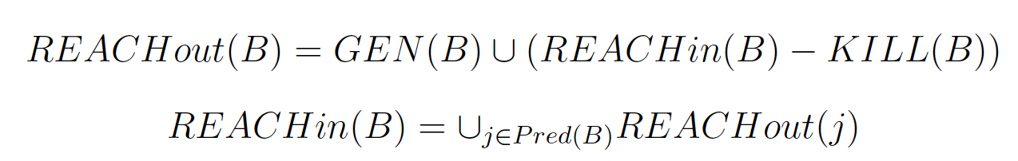
3.1 Kiểm tra kiểu – Xác định giá trị thanh ghi ACC
Cách 1: Sử dụng phân tích Reaching definitions
Mục đích của phân tích Reaching definitions là biết được ở một thời điểm của chương trình, các câu lệnh khai báo nào đang còn hiệu lực, hay nói cách khác là giá trị của các biến đang được khai báo bởi những câu lệnh nào. Phần mở rộng của Reaching definitions sẽ giúp xử lý thêm một số trường hợp, khi thanh ghi được truyền giá trị thông qua một thanh ghi trung gian khác.
Đối với một câu lệnh, sẽ có các tập câu lệnh khai báo đi đến câu lệnh đó (REACHin) và tập các câu lệnh khai báo đi ra khỏi câu lệnh (REACHout). Công thức tính REACHin và REACHout của các tập như sau:

Slide 20
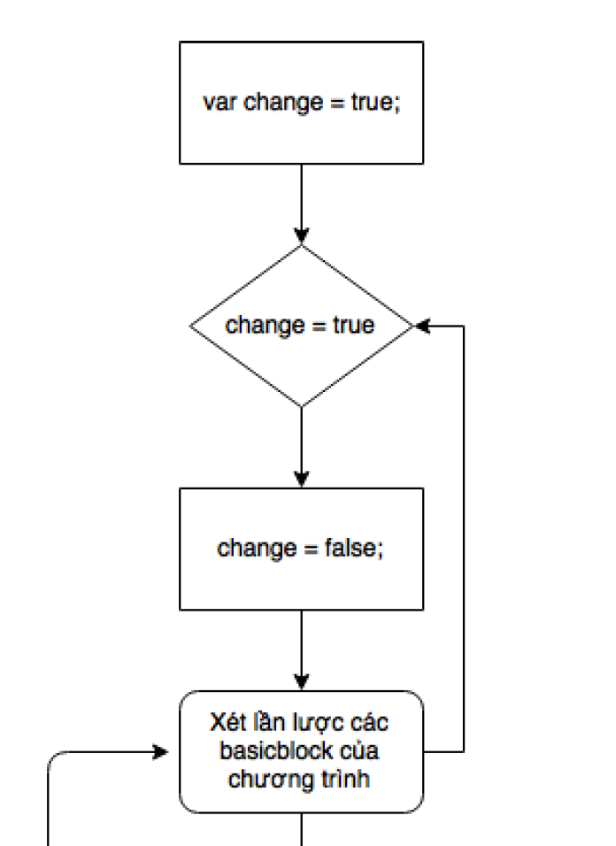
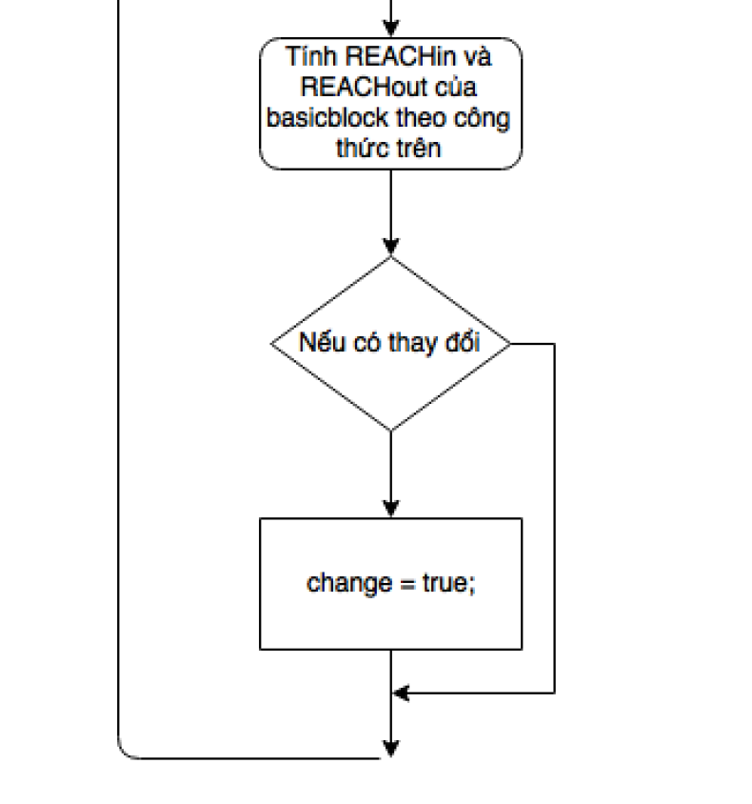
3.1 Kiểm tra kiểu – Xác định giá trị thanh ghi ACC
Giải thuật Reaching definitions

Slide 21
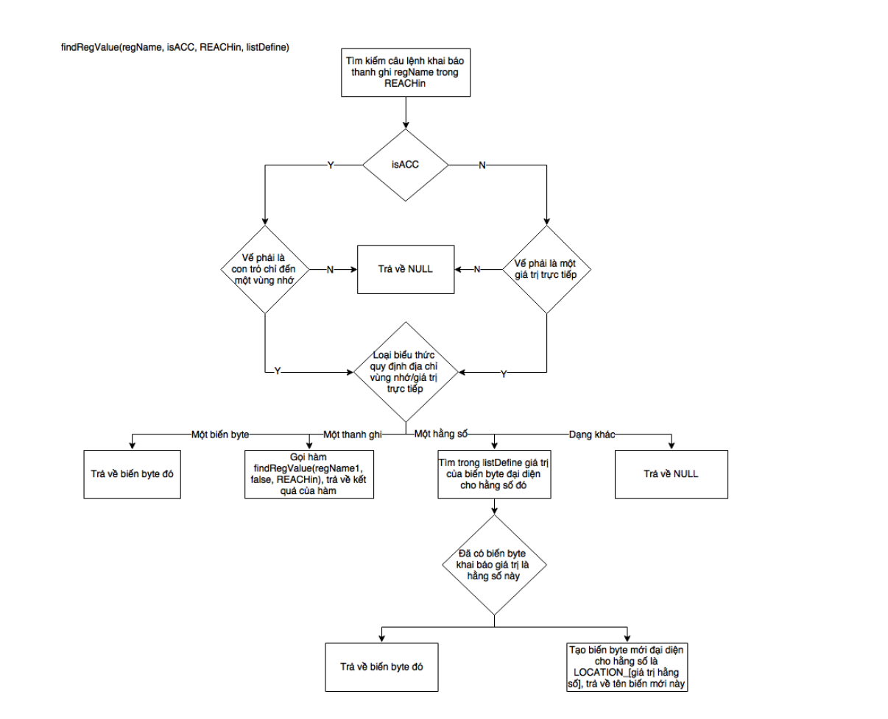
Giải thuật phần mở rộng của Reaching definitions

Slide 22
3.1 Kiểm tra kiểu – Xác định giá trị thanh ghi ACC
Phân tích Reaching definitions có thời gian xử lý lớn, vì mỗi khi có sự thay đổi ở một câu lệnh nào đó, tất cả các câu lệnh khác của chương trình phải được tính toán lại dù có bị ảnh hưởng hay không.
Phần mở rộng của Reaching definitions cũng có độ phức tạp tương đối cao vì có sử dụng đệ quy khi gặp trường hợp thanh ghi trung gian.
Tổng lại, phân tích Reaching definitions cộng phần mở rộng sẽ tốn nhiều thời gian xử lý của trình dịch ngược => cần có một phương pháp khác có công dụng tương tự nhưng hiệu suất cao hơn.
=> Phương pháp Type propagation được sử dụng, mục tiêu tìm ra được kiểu của một thanh ghi bằng cách lan truyền kiểu của những thanh ghi khác. Áp dụng vào trường hợp cụ thể của luận văn, các tên biến byte có thể được xem là một kiểu, vì khi chuyển đổi bộ biến thành một kiểu union ở ngôn ngữ cấp cao, tên biến byte này sẽ được dùng để đặt tên cho kiểu union đó. Như vậy, tác dụng của phân tích Type propagation này là tìm ra được thanh ghi \textit{ACC} đang mang kiểu union nào tại một thời điểm của chương trình.

Slide 23
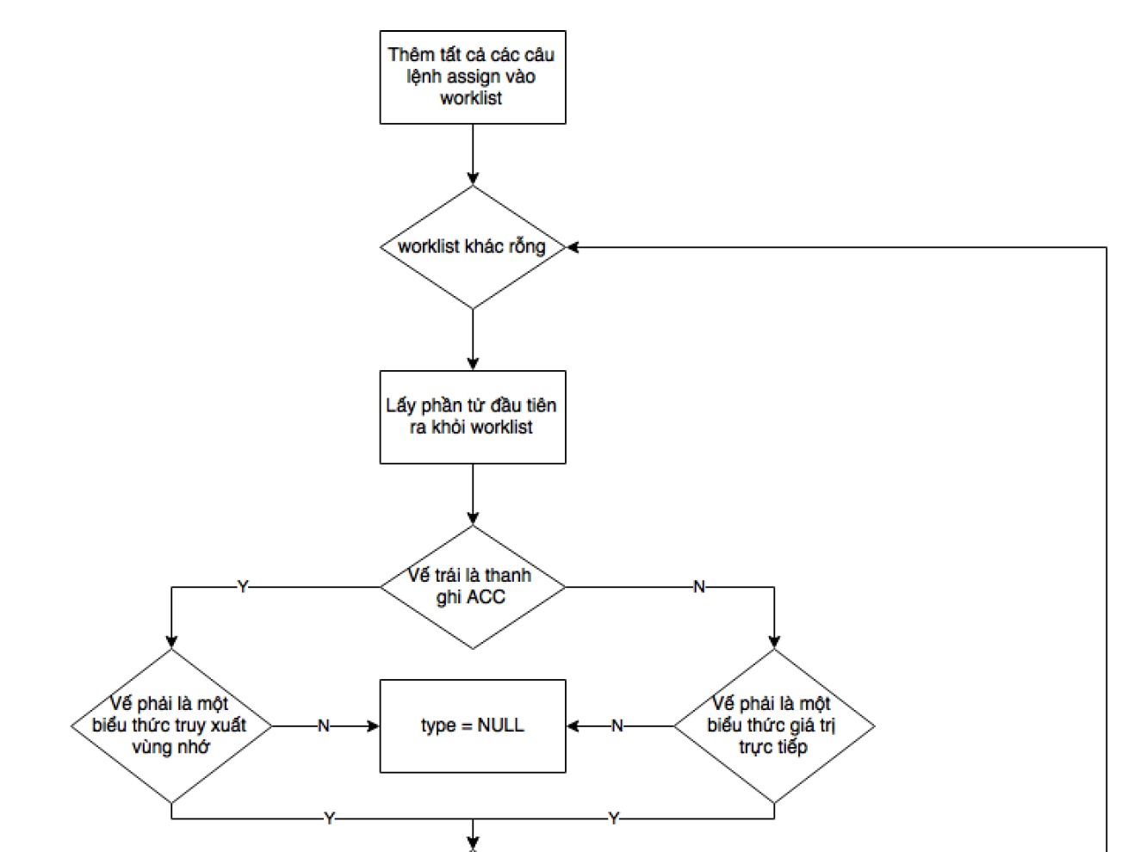
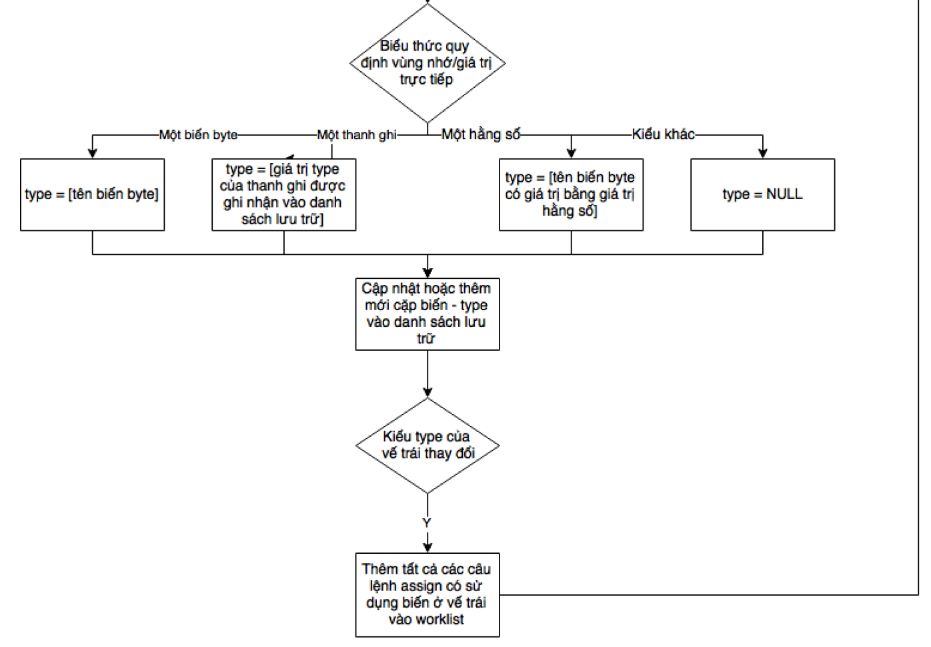
3.1 Kiểm tra kiểu – Xác định giá trị thanh ghi ACC
Giải thuật Type propagation

Slide 24
3.1 Kiểm tra kiểu – Xác định giá trị thanh ghi ACC
Giải thuật Type propagation giúp tăng nhanh thời gian xử lý hơn so với giải thuật Reaching definitions. Tuy nhiên, cả hai phương pháp trên đều chỉ xử lý được trường hợp vế phải câu lệnh gán thanh ghi ACC là một biểu thức đơn giản một vế. Nếu biểu thức có hai vế, thì chúng không thể xử lý được như ví dụ bên dưới.
MOV A, OPTION+1
Ngoài ra, với trường hợp thanh ghi ACC có thể có nhiều giá trị khác nhau tuỳ thuộc vào luồng đi của chương trình, hai phương pháp trên cũng không thể xem xét được.
Ở phương pháp được trình bày tiếp theo, một cách phân tích dữ liệu khác mạnh hơn sẽ được giới thiệu để xử lý được hai trường hợp nêu trên.

Slide 25
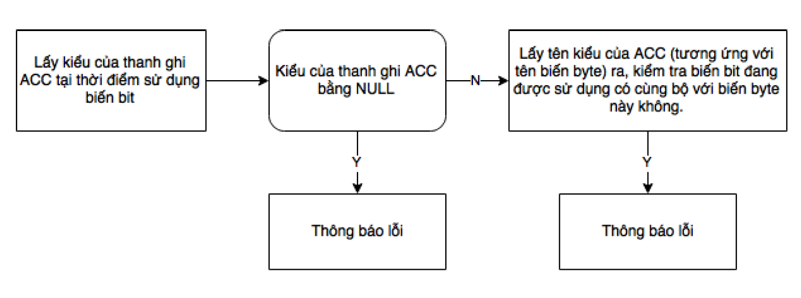
3.1 Kiểm tra kiểu – Kiểm tra tính hợp lệ về kiểu của tác vụ với bit
Các bước kiểm tra

Slide 26
3.2 Suy luận kiểu
Xác định giá trị của thanh ghi ACC tại mỗi thời điểm của chương trình
Thông qua quá trình sử dụng biến của chương trình, lấy ra được mối quan hệ của các biến

Slide 27
3.2 Suy luận kiểu – Xác định giá trị thanh ghi ACC
Các giải pháp Reaching definitions mở rộng và Type propagation đã trình bày đều không thể xử lý hết tất cả các trường hợp xảy ra của phép gán thanh ghi ACC. Cần có một phương pháp phân tích khác mạnh hơn để giải quyết các trường hợp trên.
Giải pháp được đề xuất là Type propagation, mục tiêu của giải pháp này là cho phép tính toán giá trị của các biến, cho biết được giá trị đó có phải là một hằng số tại một thời điểm của chương trình hay không.
Ứng dụng vào trường hợp này, Constant propagation sẽ được sử dụng để xác định thanh ghi ACC có đang mang giá trị một vùng nhớ mà địa chỉ của nó là một hằng số xác định được hay không và tìm được giá trị cụ thể của địa chỉ đó.

Slide 28
3.2 Suy luận kiểu – Xác định giá trị thanh ghi ACC
Trong giải thuật Constant propagation, một biến có thể có 3 loại giá trị:
Top: Nghĩa là chưa biết được biến có giá trị gì.
Hằng số: Nghĩa là đã xác định được giá trị của biến là một hằng số.
Bottom: Nghĩa là biến có thể mang những giá trị khác nhau, tuỳ thuộc vào luồng chạy của chương trình.
Ban đầu giá trị của các biến được set mặc định là top, nhưng sau quá trình phân tích thì một biến có thể có giá trị là hằng số hoặc bottom.
a = 38;
Giá trị của a là hằng số, cụ thể là 38
if (b<14)
a = 9;
eles
a = 10;
Giá trị của a là bottom. Do a có thể mang nhiều giá trị khác nhau tuỳ vào giá trị của b

Slide 29
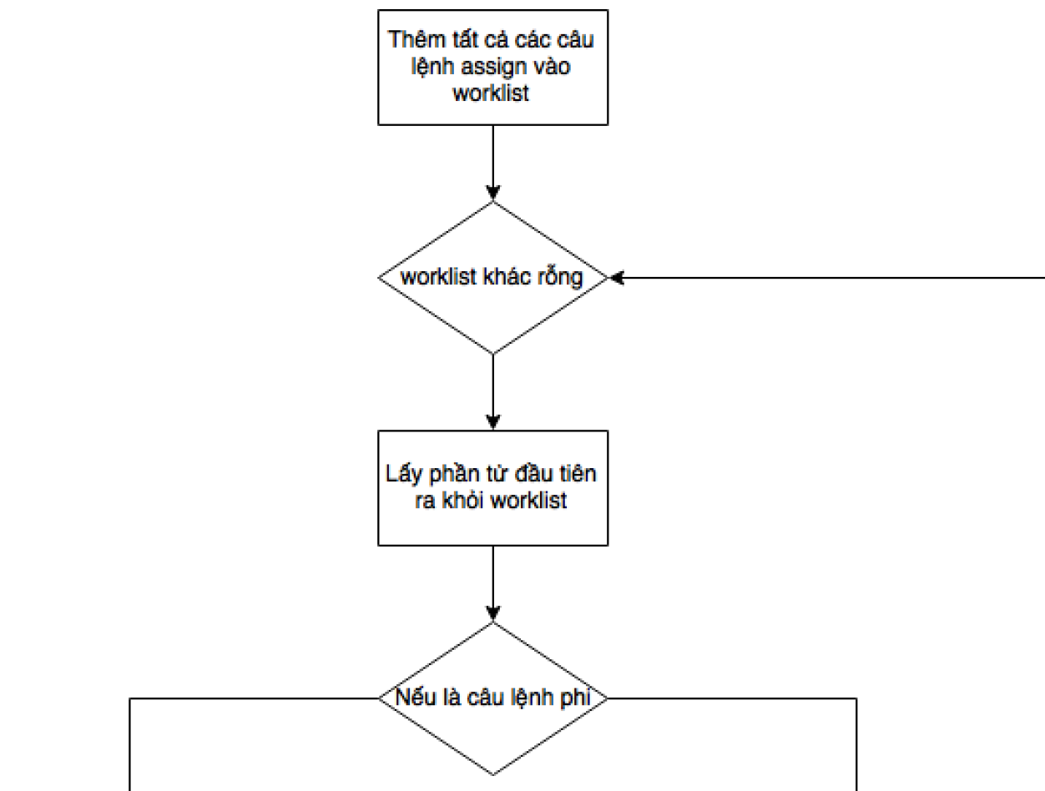
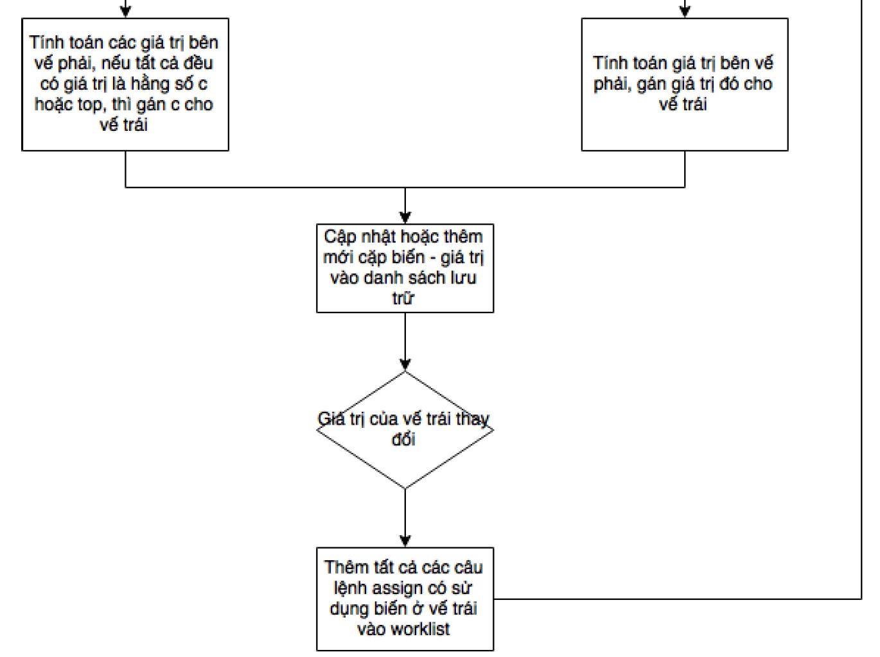
3.2 Suy luận kiểu – Xác định giá trị thanh ghi ACC
Giải thuật của Constant propagation

Slide 30
3.2 Suy luận kiểu – Xác định giá trị thanh ghi ACC
Cách tính giá trị của một biểu thức:
Const: 1, 24…
Giá trị chính bằng hằng số
Binary: 2+a, 9-b…
Nếu cả hai vế đều là hằng số thì bằng phép tính giữa hai hằng số đó. Nếu một trong hai vế là bottom thì là bottom, nếu một trong hai vế là top thì giá trị là top
RefExp: a1, b13…
Dò tìm trong bảng dữ liệu để ra giá trị của các thanh ghi hoặc biến

Slide 31
3.2 Suy luận kiểu – Xác định giá trị thanh ghi ACC
Như vậy, với phương pháp phân tích này, vấn đề vế phải của phép gán thanh ghi là những biểu thức phức tạp có hai toán hạng đã được giải quyết. Tương tự, khi gặp trường hợp ACC có thể mang những giá trị khác nhau, phương pháp này cũng kiểm tra những giá trị đó xem có bằng nhau không, nên sẽ không bỏ qua những trường hợp tất cả giá trị có thể của ACC đều như nhau và thực tế ACC vẫn là một hằng số dù luồng đi chương trình thế nào.
Ngoài ra, phân tích này còn nhận biết được các biểu thức có giá trị giống nhau mặc dù hình thức bên ngoài khác nhau.
Ở hai câu lệnh ACC đều mang giá trị vùng nhớ như nhau dù hình như khác nhau
#DEFINE OPTIONS #38
#DEFINE CLAMP #37
...
MOV ACC, OPTIONS
MOV ACC, CLAMP+1

Slide 32
3.2 Suy luận kiểu – Xác định giá trị thanh ghi ACC
Như vậy, với phương pháp phân tích này, vấn đề vế phải của phép gán thanh ghi là những biểu thức phức tạp có hai toán hạng đã được giải quyết. Tương tự, khi gặp trường hợp ACC có thể mang những giá trị khác nhau, phương pháp này cũng kiểm tra những giá trị đó xem có bằng nhau không, nên sẽ không bỏ qua những trường hợp tất cả giá trị có thể của ACC đều như nhau và thực tế ACC vẫn là một hằng số dù luồng đi chương trình thế nào.
Ngoài ra, phân tích này còn nhận biết được các biểu thức có giá trị giống nhau mặc dù hình thức bên ngoài khác nhau.
Ở hai câu lệnh ACC đều mang giá trị vùng nhớ như nhau dù hình như khác nhau
#DEFINE OPTIONS #38
#DEFINE CLAMP #37
...
MOV ACC, OPTIONS
MOV ACC, CLAMP+1

Slide 33
3.2 Suy luận kiểu – Tìm kiếm mối quan hệ giữa các biến
Giải pháp Constant propagation trả về giá trị thực sự (con số) của một biến. Nhưng mối quan hệ cần tìm kiếm là giữa biến byte – biến bit. Vì vậy, cần có một giải pháp để chuyển đổi giữa con số đó thành biến byte đại diện cho nó. Có 2 phương pháp để thực hiện việc đó:
Ở bất kỳ vị trí nào cần biết được biến byte đang quy định vùng nhớ lưu bởi ACC, lấy giá trị thực sự của địa chỉ vùng nhớ đó và dò tìm trong bảng lưu trữ dữ liệu các câu lệnh #DEFINE để tìm ra biến byte tương ứng với giá trị đó
Tạm thời chấp nhận thay vì tìm kiếm mối quan hệ giữa biến byte - biến bit thì trình dịch ngược sẽ tìm kiếm mối quan hệ giữa giá trị trực tiếp - biến bit. Giá trị này chính là địa chỉ vùng nhớ mà thanh ghi ACC đang lưu trữ tại thời điểm sử dụng biết bit. Sau khi tìm ra các bộ giá trị - biến bit, thêm vào trình dịch ngược một bước chuyển đổi từ giá trị sang biến byte tương ứng dựa vào các câu lệnh khai báo giá trị biến byte ở chương trình đầu vào

Slide 34
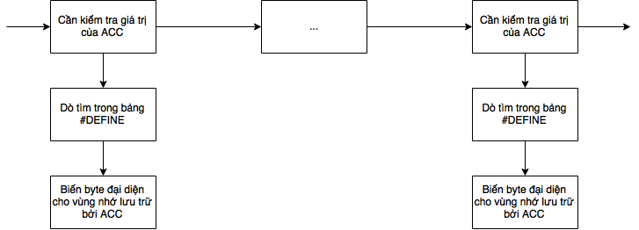
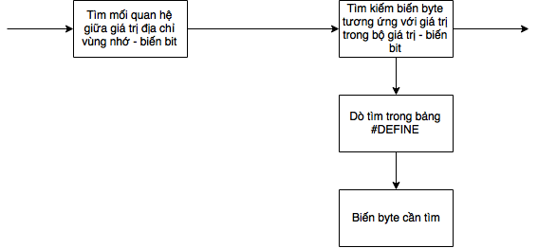
3.2 Suy luận kiểu – Tìm kiếm mối quan hệ giữa các biến
Sơ đồ khối cách giải quyết số 1
Sơ đồ khối cách giải quyết số 2

Slide 35
3.2 Suy luận kiểu – Tìm kiếm mối quan hệ giữa các biến
Qua hai sơ đồ trên, dễ dàng nhận ra giải pháp thứ hai sẽ giúp tiết kiệm thời gian xử lý chương trình hơn, nhờ vào việc chỉ cần truy xuất bảng dữ liệu ở cuối giai đoạn tìm kiếm. Còn giải pháp đầu tiên không hiệu quả do mỗi lần cần kiểm tra giá trị của thanh ghi ACC lại phải tìm kiếm dữ liệu.
Giải pháp thứ hai sẽ được sử dụng

Slide 36
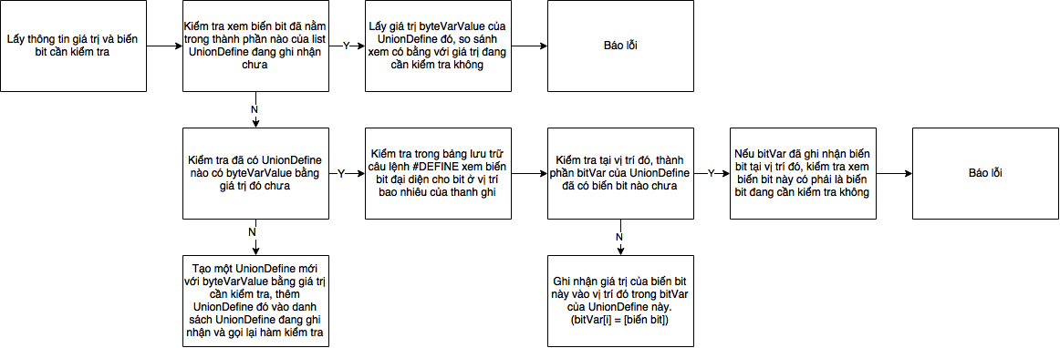
3.2 Suy luận kiểu – Tìm kiếm mối quan hệ giữa các biến
Các bước ghi nhận và kiểm tra dữ liệu

Slide 37
4. Kết quả kiểm thử

Slide 38
5. Kết luận
Nhìn chung, luận văn đã hoàn thành mục tiêu đề ra ban đầu, giải quyết được bài toán về kiểu dữ liệu bit và câu lệnh xử lý bit trong mã assembly của 8051. Ngoài ra, luận văn đã chứng minh được tính thực tiễn của đề tài, khả năng áp dụng vào thực tế của các doanh nghiệp có nhu cầu dịch ngược. Cuối cùng, luận văn cũng đưa ra một phương pháp lập testcase và kiểm thử khoa học, đảm bảo đưa ra được các trường hợp có thể xảy ra ngoài thực tế và đặc biệt có một testcase là một đoạn mã thật của doanh nghiệp. Kết quả kiểm thử trên bộ testcase dành cho phương pháp Suy luận kiểu là chấp nhận được.
Một số hướng phát triển về kỹ thuật dịch ngược trong tương lai:
Tiếp tục mở rộng khả năng dịch ngược cho nhiều máy khác nhau.
Phân tích và sửa lỗi sai của giải thuật phân tích dòng dữ liệu.
Cải tiến chức năng nhận dạng kiểu của Boomerang.
Áp dụng các giải thuật nhận dạng union được trình bày trong luận văn này cho các kiến trúc máy có tính chất tương tự 8051.

